Slide 1
Memcached
memcached [ˈmɛm.kæʃ.tː] *1
entwickelt von Brad Fitzpatrick (Danga Interactive / LiveJournal)
seid 15. Juni 2003 unter BSD-Lizenz Verfügbar
Facebook , Youtube, Reddit
Server Application
stellt Speicher in RAM zur Verfügung
lässt sich über Netzwerk/Internet ansprechen
kann Daten aufnehmen und zurückgeben
Quellen: https://de.wikipedia.org/wiki/Spaltenorientierte_Datenbank

Slide 2
Wozu nutzt man Memcached ?
Größter Anwendungsbereich = Webanwendungen
schneller Zugriff auf im Cache abgelegte Daten
Lastverteilung von Festplattenzugriffen / Datenbankanfragen auf RAM
da häufig abgefragte Daten im RAM gespeichert sind -> schnelle Antwortzeiten möglich
Ziel: Optimierung der Antwortzeiten von Webanwendungen

Slide 3
Funktionsweise
Memcached stellt mehrere Hashtabellen zur Verfügung (Key-Tabelle , Value-Tabelle)
vergleichbar mit Assoziativen Arrays in verschiedenen Programmiersprachen
Key's und Value's können als Strings übergeben werden
Key's werden in Hashs umgerechnet
Notes:
Dictionary ist eine Komprimierung vom typ light-weight komprimierung.
Light weight bedeutet, dass die daten zwar komprimiert werden, aber noch so dass damit gearbeitet werden kann ohne sie wieder zu dekomprimieren (durch Indexe).
Funktionsweise: Werte mit großer Länge, Speicherbedarf wie Texte werden als Integer Wert gespeichert
Jedem String ein Integer zugeordnet
Integer statt Strings in Attribut Vector gespeichert
Prozessor auf Integer Werte ausgelegt, kann diese schneller verarbeiten
Weiterer Vorteil durch Sortierung (Binärsuche möglich) aber schlecht bei Anfügen von neuen Werten da immer wieder neu sortiert werden muss

Slide 4
Funktionsweise
Speicher wird über einen Slab-Allocator verwaltet (viele kleine Speicherbereiche werden häufig reserviert und wieder freigegeben - bei Memcache max. 1 MByte groß)
Memcache hat keine definierten Clients -> Programm Bibliotheken nehmen großen Einfluss (am weitesten verbreitet für PHP -> PECL Memcached)
Komprimierung wird nur über die Bibliotheken erreicht
Bei PHP mit zlib, die verschiedene Komprimierungsmethoden anbietet
Quellen: 1,2
Notes:
Mehrere Terabyte Datenbank ohne zusätzliche Komprimierung nicht komplett in Speicher haltbar
Prefix: Sortierung nach tonangebenden Wert, Attributvektor startet damit/ beinhaltet ID des Wertes nur noch ein mal + Häufigkeit dessen (keine Dopplungen mehr -> Einsparung Speicher)+ Ids nachfolgender nicht tonangebender Werte
Run Length: am Besten wenn Vektor mehrere verschiedene Werte mit großer Häufigkeit hat, Maximale Kompression durch Sortierung, gleiche Werte zu einem Zusammengefasst + entweder Häufigkeit oder Startposition (Startposition verbraucht etwas mehr Speicher, da bei letztem Wert Häufigkeit einmalig gespeichert werden muss, aber bietet direkten Zugriff mit Binärsuche was wesentlich bessere Performance bietet)
Cluster Encoding: Aufteilung in gleich große Blöcke (oft 1024 Einheiten), wenn alle Werte in Block gleich -> Zusammenfassen zu einem Wert + Häufigkeit dessen, bei unterschiedlichen Werten keine Komprimierung, in zusätzlichen Bit Vektor Darstellung wo was ersetzt wurde (1 wenn ersetzt 0 wenn unkomprimiert)
Indirect Encoding: wieder Unterteilung in Blöcke, wenn Sorteirung nach anderer Spalte kann hier Performance Vorteil für abhängige Spalte erreicht werden -> Tabelle nach Ländern sortiert, Vornamen steht dazu in Korrelation > -> durchschnittlich 200 Vornamen pro 1024 Block pro Land -> In extra Dictionary werden Ids der Vornamen nun Nummern von 0 bis 199 zugeordnet und nur diese in einem Block gespeichert anstelle von IDs der Länder/ Einsparung bei Bsp. Da nur noch 8 statt 23 Bit benötigt werden pro Eintrag im Block
- Delta Encoding: Reduzierung des Speicherbedarfs des Dictionarys -> bei alphanumerischer Sortierung bei Städten z.B. mehrere Städte mit selben Vorsilben (Aach und Aachen z.B.)-> wieder unterteilung in Blöcke (aber hier meist nur 16 Werte pro Block) -> erster Wert in Block wird mit Länge dessen gespeichert (Aach mit 4 Zeichen), in zweiten Block wird dann bei gleichen Zeichen Anzahl derer zum Vorgänger gespeichert (bei Aachen also wieder 4) plus Anzahl folgender Zeichen (2 bei Aachen)

Slide 5
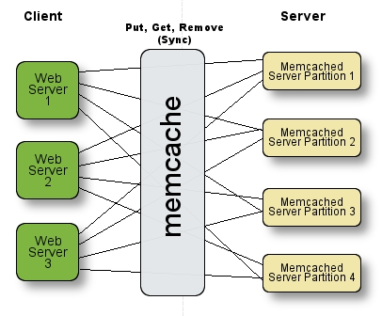
Verteiltes System
Memcached Server können zu Cluster verbunden werden
Jeder Server wird so zu einem Knoten in diesem Cluster
Die vorgeschalteten Bibliotheken verwalten die Vergabe der Daten an die Knoten
Quellen: Bild 1
Notes:
Blade ist ein Server der kompakt gebaut aber sehr leistungsfähig für seine Größe ist

Slide 6
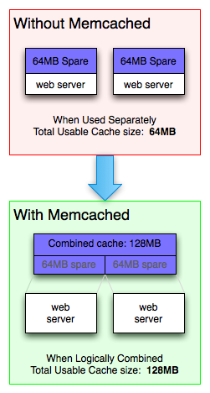
Verteiltes System
Dazu kann im Programm (z.B.: auf dem Webserver) eine Liste von IP's, Port's, User-Daten der beteiligten Memcached Server angegeben werden
Optimiert RAM Ausnutzung
Quellen: Bild 2

Slide 7
Verwendung von Memcached
Einfachste Befehle:
set("Key","Value"[,Verfallszeit in s])
Speichern und ggf. überspeichernOptimiert RAM Ausnutzung
add("Key","Value"[,Verfallszeit in s])
Speichern nur wenn nicht existent
get("Key")
Nimmt einen oder mehrere Keys und gibt Value‘s zurück
Delete(„Key“)
Löscht Eintrag aus dem Cache
Notes:
Data und Log Volumes enthalten alle Änderungen der Daten

Slide 8
Verwendung von Memcached
Beispiele:
set("UserID123" , "Hallo lieber Nutzer„);
set("UserID123" , "Hallo lieber Nutzer" ,60);
add("Key","Value"[,Verfallszeit in s])
Speichern nur wenn nicht existent
get("Key")
Nimmt einen oder mehrere Keys und gibt Value‘s zurück
Delete(„Key“)
Löscht Eintrag aus dem Cache
Notes:
Data und Log Volumes enthalten alle Änderungen der Daten

Slide 9
Verwendung von Memcached
Memcached lässt sich einfach in bestehende Systeme integrieren
Prinzip:
User stellt Frage an Datenbank: > Memcache wird gefragt ob der Key bereits vorhanden ist > Wenn ja, laden und ausgeben !> Wenn nein, DB Abfrage starten und Ergebnis in Memcache ablegen.

Slide 10
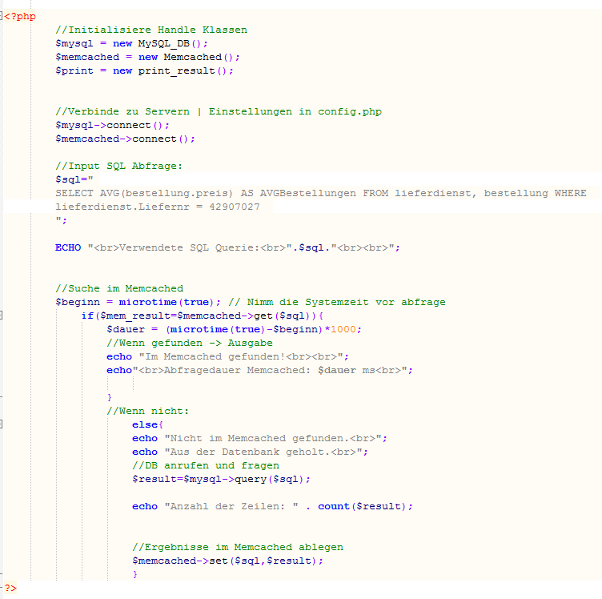
Beispiel Code
Mit PHP Memcache Bibliothek

Slide 11
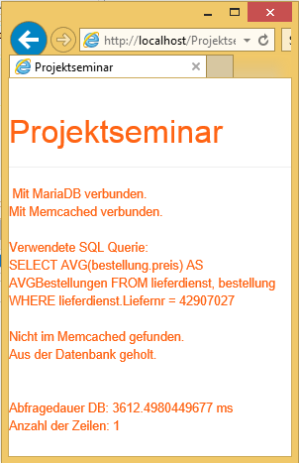
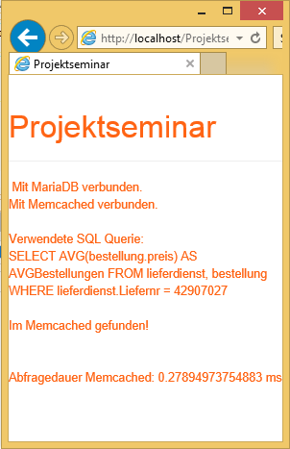
Beispiel Code Ergebnis
Ohne Memcache
Dauer: 3612,49… ms
Mit Memcache
Dauer: 0,17 – 0,28 ms

Slide 12
Kompression
Memcached selbst Komprimiert Daten nicht, da aber die Art der Daten die gespeichert werden egal ist, können bereits Komprimierte Daten abgelegt werden.
Viele Memcache-Bibliotheken besitzen Methoden zur Komprimierung
Komprimierung ist daher Abhängig von Programmiersprache, der benutzten Bibliothek oder dem Programmierer

Slide 13
Sicherheits Aspekte
Datensicherheit:
Memcache dient der reinen Datenvorhaltung
keine Persistenz oder Backups vorgesehen
Zugriffssicherheit:
Memcache-Server antworten jedem Nutzer innerhalb des selben Netzes
Memcache Verschlüsselt nichts
Open-Source Lizenz -> Einfacher Zugriff auf Quellcode
Bsp.: Integer-Overflow ermöglichte 2009 Ausführung von Code auf dem Host-System

Slide 14
Vorteile / Nachteile
Vorteile:
einfach zu installieren und implementieren
einfache Optimierung der Ladezeiten von Webseiten
einfache Bedienung ( set() ; add() ; get() )
Open Source (BSD-Lizenz)
Nachteile:
Open Source -> Fehler im Code ausnutzbar
Sicherheit außerdem fast vollständig vom Nutzer / Bibliothek abhängig
Kompression von Bibliothek / Programmiersprache abhängig
Memcache sollte nur von einer Bibliothek angesprochen werden (Unterschiedliche Arten der Abspeicherung von Daten / Kompressionsmethoden)

Slide 15
Quellen
Bild1: https://memcached.org/memcached-usage.png
Bild2: http://www.admin-magazin.de/var/ezflow_site/storage/images/media/images/memcached_illustration/110428-1-ger-DE/memcached_illustration_large.png

